Slide 1

文本自动分类

Slide 2
文本信息处理的基本任务
关键任务
应用型任务
自动分词
命名实体识别
词性标注
句法分析
语义分析
篇章分析
机器翻译
文本分类
情感分析
信息检索与过滤
自动问答
信息抽取
自动文摘
人机对话

Slide 3
文本信息处理的基本任务
中文自动分词
各种工具各有优缺点：http://blog.csdn.net/hello9050/article/details/7889658
“Jieba”：Python中文分词组件
http://ictclas.nlpir.org/nlpir/

Slide 4
过渡页
TRANSITION PAGE
文本分类
1
简介
评价指标

Slide 5
文本分类 简介
分类的概念
分类：对于给定一个对象，从一个事先定好的分类体系中挑出一个（或者多个）最适合该对象的类别。
分类体系：分类体系一般人工构造，常见为层次结构
分类模式：
2分类问题，属于或不属于(binary)
多分类问题，多个类别(multi-class)，可拆分成2分类问题
一个对象可以属于多类(multi-label)

Slide 6
文本分类 简介
Text Categorization (TC)
在给定的分类体系下，根据文本的内容自动地确定文本关联的类别。数学角度来看，文本分类是一个映射的过程，它将未标明类别的文本映射到已有的类别中，该映射可以是一对一映射或一对多的映射。
应用
门户网站（网页）
图书馆（电子资料）
情报/信息部门（情报处理）
政府、企业等（电子邮件）

Slide 7
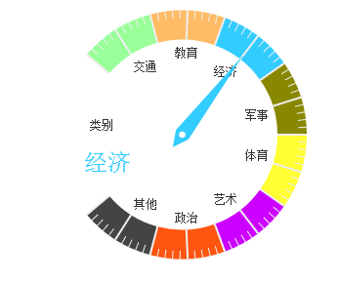
文本分类 简介
Text Categorization (TC)——示例
原标题：个税改革进入倒计时
资料图。
免征额有上调空间，综合与分类相结合，专项扣除考虑家庭因素，税率可适当下调，这正是备受关注的个税改革可着力的四个方向法治周末记者 赵晨熙
关乎每个人“钱袋子”的个人所得税改革，在每年两会上都会成为众人关注的热点问题。
“目前，个人所得税的改革方案正在研究设计和论证中，总体思路是实行综合与分类相结合，方案总体设计、实施分步到位，逐步建立起适合我国国情的个人所得税制。”
…………

Slide 8
文本分类 简介
基本步骤
定义分类体系
将预先分类过的文档作为训练集
从训练集中得出分类模型（需要测试过程，不断细化）
用训练得出的分类模型对其它文档加以分类

Slide 9
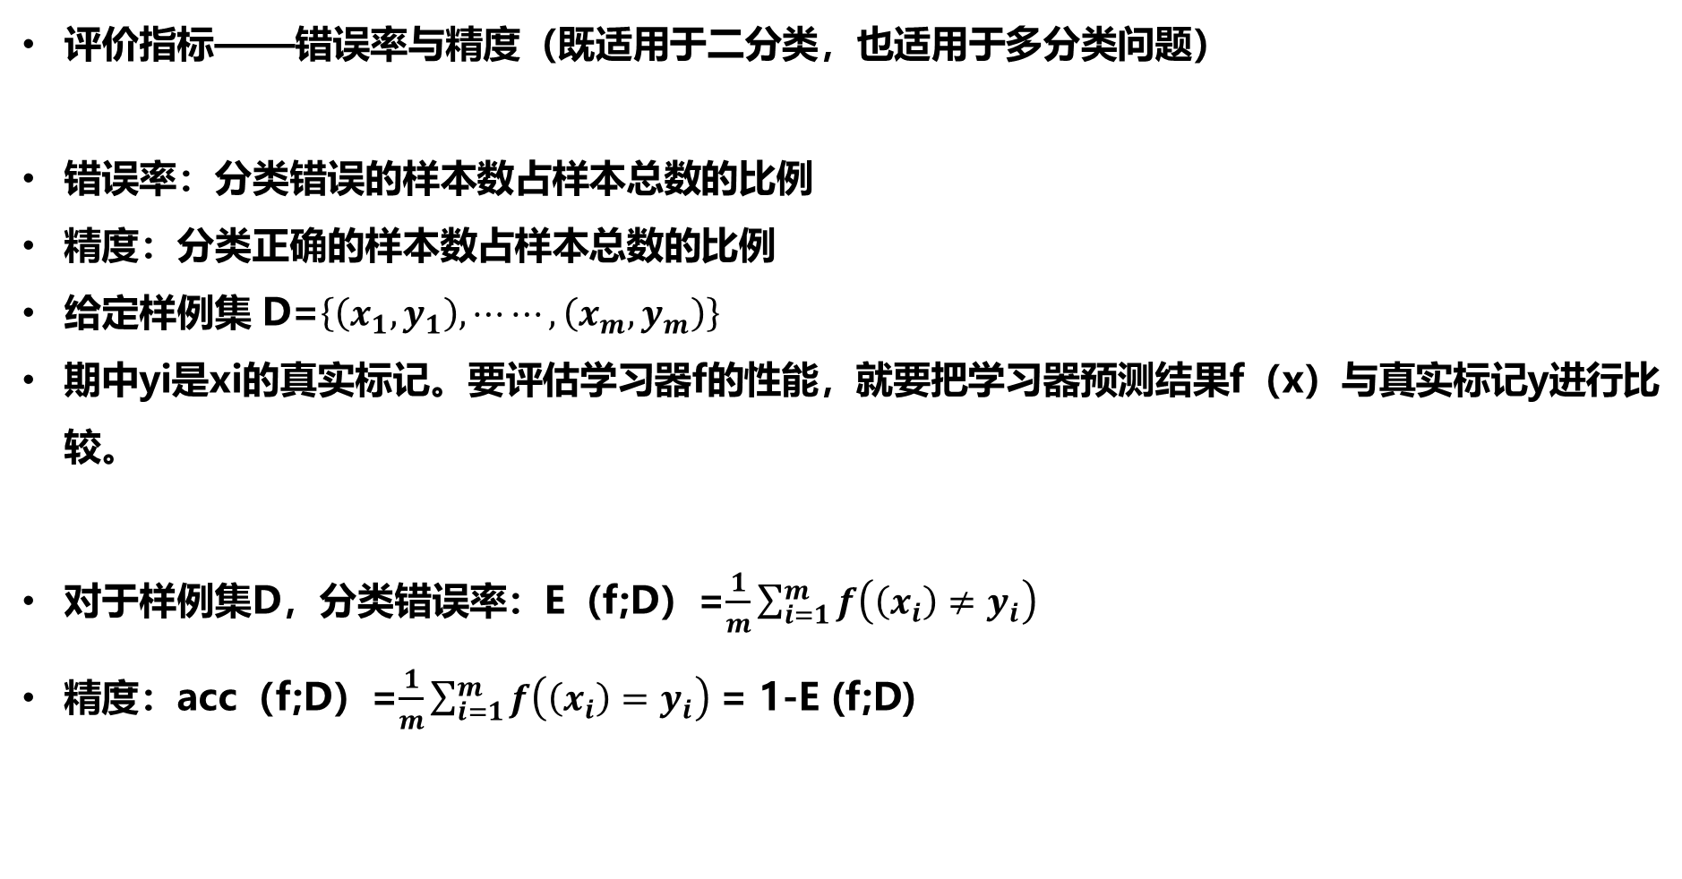
文本分类 简介
评价指标——错误率与精度（既适用于二分类，也适用于多分类问题）
错误率：分类错误的样本数占样本总数的比例
精度：分类正确的样本数占样本总数的比例
给定样例集 D=$\left\{\left(x_{1},y_{1}\right),⋯⋯,\left(x_{m},y_{m}\right)\right\}$
期中yi是xi的真实标记。要评估学习器f的性能，就要把学习器预测结果f（x）与真实标记y进行比较。
对于样例集D，分类错误率：E（f;D）=$\frac{1}{m}\sum_{i=1}^{m}{f\left(\left(x_{i}\right)≠y_{i}\right)}$
精度：acc（f;D）=$\frac{1}{m}\sum_{i=1}^{m}{f\left(\left(x_{i}\right)=y_{i}\right)}$ = 1-E (f;D)

Slide 10


文本分类 简介
评价指标——准确率，召回率与F1
「准确率」（P, precision），「召回率」（R, recall），F－Measure()
对于二分类问题，可将样例根据其真实类别与学习器预测类别的组合划分为真正例（true positive），假正例（false positive），真反例（true negative），假反例（false negative）。
分类结果混淆矩阵
真实情况 | 预测结果
 | 正例 | 反例
正例 | TP | FN
反例 | FP | TN
$$P=\frac{TP}{TP+FP}$$
$$R=\frac{TP}{TP+FN}$$

Slide 11
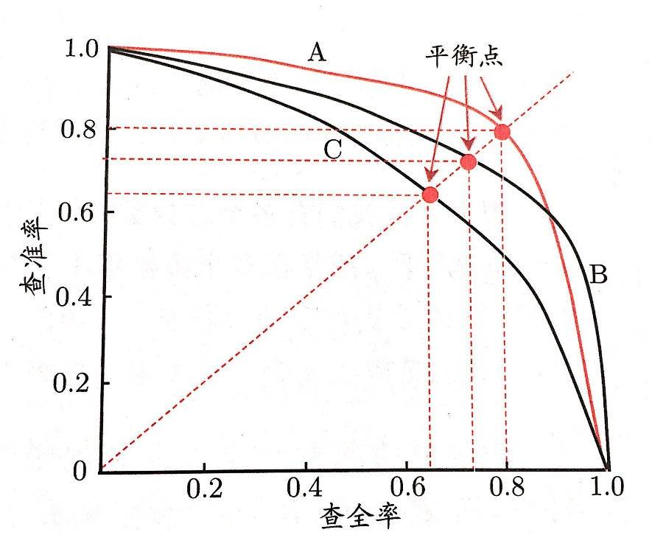
文本分类 简介
评价指标——查准率，查全率与F1
P-R 曲线：P 和R是一对矛盾的度量。一般来说，查准率高时，查全率往往偏低。
在很多情况下，可以根据学习器的预测结果对样例进行排序，排在前面的是学习器认为“最可能”是正例的样本。排在最后的则是学习器认为“最不可能”的正例的样本。按此顺序逐个把样本作为正例进行预测，则每次可以计算出当前的P和R，以R为横轴，P为纵轴作图，可以得到P-R曲线。
A和C？A性能优于C。
A和B？曲线下面积大小。
平衡点（Break-Even Point，简称BEP），P=R时的取值

Slide 12
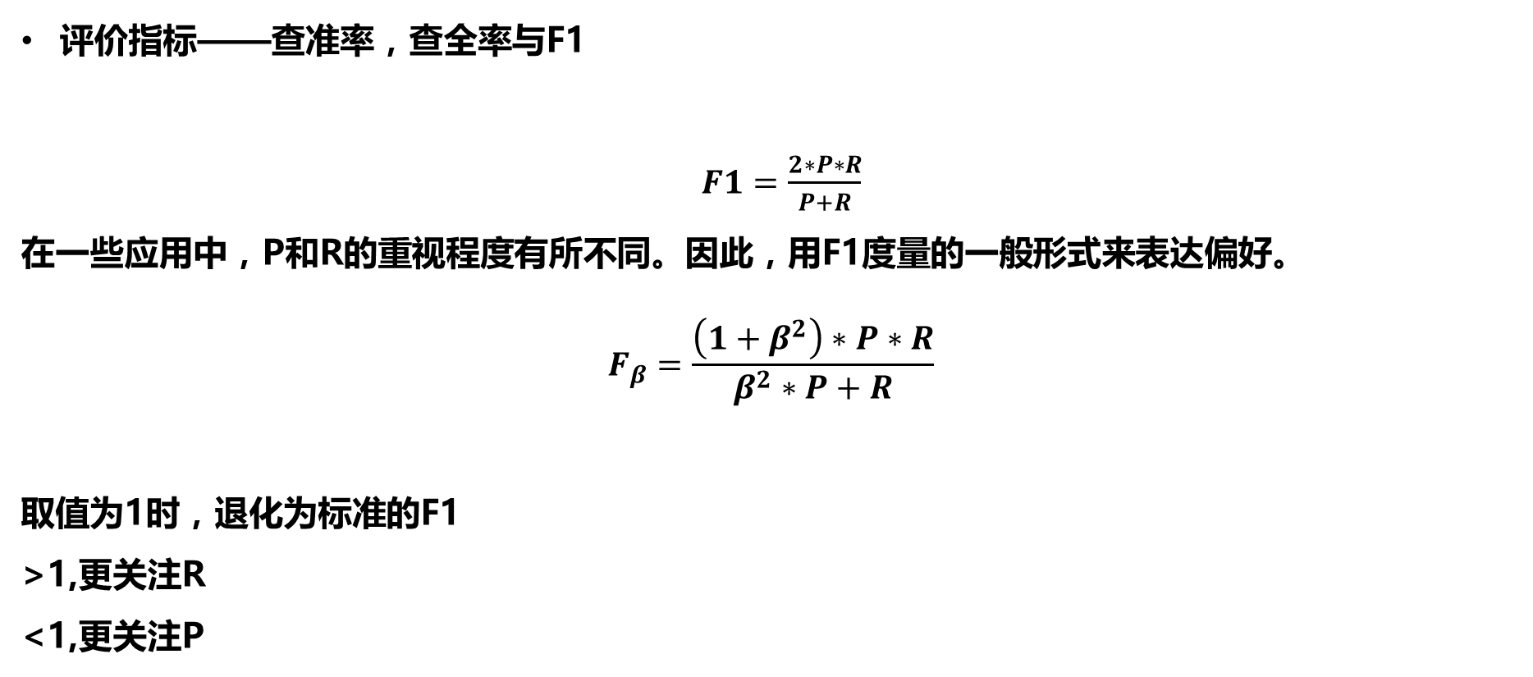
文本分类 简介
评价指标——查准率，查全率与F1
$F1=\frac{2∗P∗R}{P+R}$
在一些应用中，P和R的重视程度有所不同。因此，用F1度量的一般形式来表达偏好。
$$F_{β}=\frac{\left(1+β^{2}\right)∗P∗R}{β^{2}∗P+R}$$
取值为1时，退化为标准的F1
>1,更关注R
<1,更关注P

Slide 13
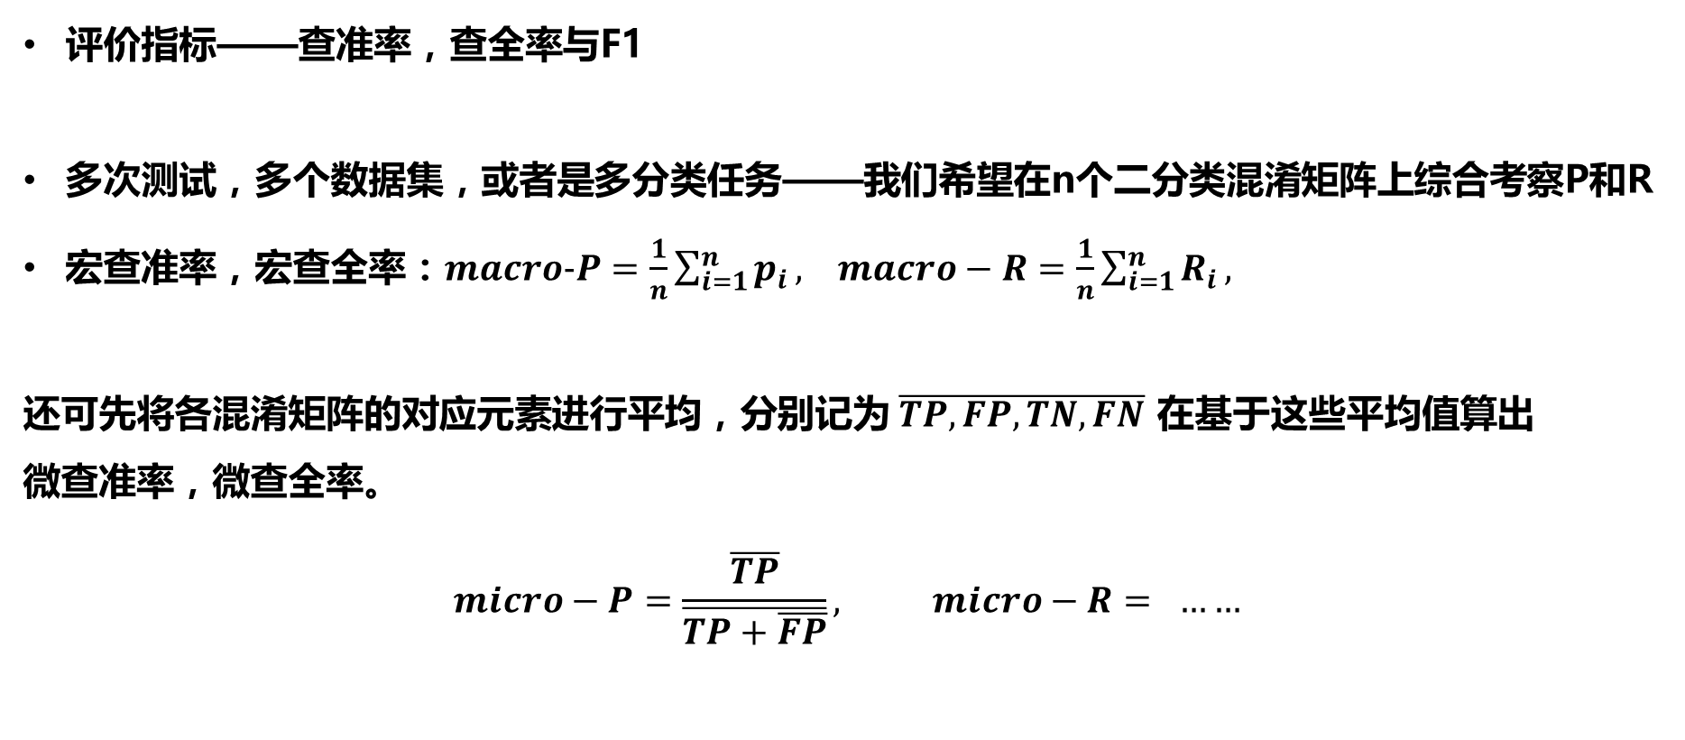
文本分类 简介
评价指标——查准率，查全率与F1
多次测试，多个数据集，或者是多分类任务——我们希望在n个二分类混淆矩阵上综合考察P和R
宏查准率，宏查全率：$macro−P=\frac{1}{n}\sum_{i=1}^{n}{p_{i}}, macro−R=\frac{1}{n}\sum_{i=1}^{n}{R_{i}},$
还可先将各混淆矩阵的对应元素进行平均，分别记为 $\overline{TP, FP,TN,FN}$ 在基于这些平均值算出
微查准率，微查全率。
$$micro−P=\frac{\overline{TP}}{\overline{TP+\overline{FP}}}, micro−R= ……$$

Slide 14
作业
利用提供的数据集，完成文本分类实验。
必做部分：
1）对测试数据集完成多分类，分类得到的分类结果进行评价指标的计算。要求计算P，R，F1。可以调用算法包中的方法。
2）调整算法的各个步骤，观察评价指标的变化，分析哪些环节对结果会有影响。
选做部分：
1）自己写代码实现一个分类算法； 2）结果可视化；
数据集：
训练集：训练模型，建立一种分类方式。
验证集：对学习出来的模型，调整分类器的参数。（本次实验没有这部分数据）
测试集：测试分类器的性能。

Slide 15
作业
实验报告提交到大夏学堂。
将以下内容打包(zip或rar)提交
结果文件
关键代码（调用的软件包如果太大可不提交，做出说明即可）
作业报告
学号，姓名
实验过程、实验关键步骤，结果分析
其他值得交代的事情

